Slide 1


Онлайн-конференция
Сценарное планирование ФОТ: как управлять рисками, а не просто двигать цифры

Slide 2
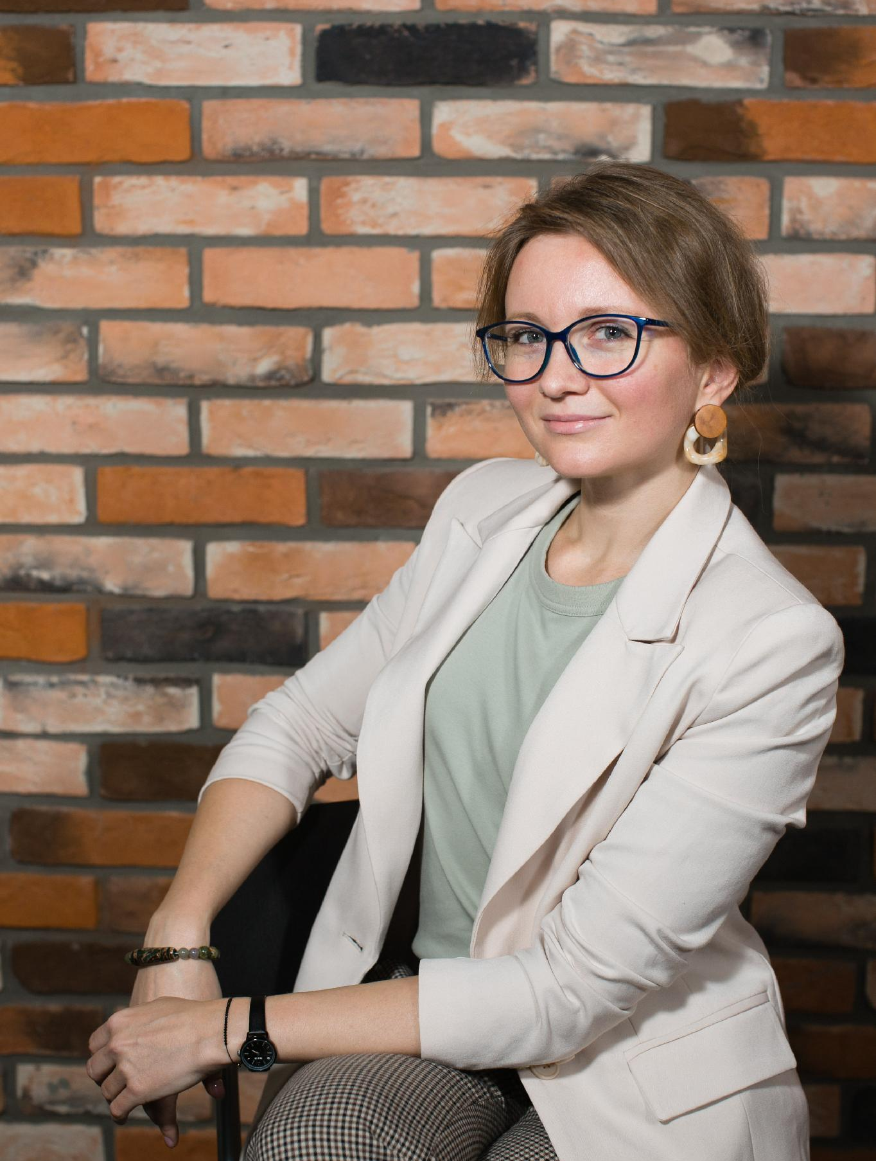
Знакомство
Опыт работы в качестве Ведущего специалиста/HR BP более 10 лет
в отраслях:
Логистика
Строительство
IT
Любимые задачи: Построение HR-процессов с нуля

Slide 3


Как может помочь сценарное планирование в формировании ФОТ
Понять чувствительность бюджета
Выявить риски и возможности
Повысить гибкость и адаптивность

Slide 4

Что такое сценарное планирование
Сценарное планирование - это ответ
на вопрос:
«Что произойдет с расходами на персонал, если изменятся условия бизнеса?»

Slide 5

Зачем необходимо сценарное планирование
Утвердили ФОТ в размере 800 млн рублей, но через три месяца:
рынок зарплат вырос на 15%
запустился новый проект
увеличилась текучесть
колебания спроса
доступность материалов
действия конкурентов/появления новых технологий
изменились требования законодательства
Если сценарии заранее подготовлены, руководство понимает, какие решения принимать и какие последствия
они повлекут

Slide 6

Основные сценарии
Базовый
Консервативный (пессимистичный)
Сценарий роста (оптимистичный)
Дополнительные сценарии
Кризисный
Стратегический
Кастомный

Slide 7
Какие параметры должны меняться
Численность
Индексация
Рост заработных плат на рынке
Текучесть
Структура затрат
Производительность
Законодательные изменения

Slide 8
Что можно включить дополнительно
Стоимость удержания сотрудников
Стоимость сокращения персонала
Автоматизация и искусственный интеллект
Резерв

Slide 9
Какой подход выбрать
Для старта или простых задач часто достаточно трёх сценариев
Для сложных, долгосрочных стратегий с множеством переменных имеет смысл разрабатывать 5 и более сценариев, чтобы охватить максимум рисков
Чем выше степень неопределённости во внешней среде, тем больше сценариев имеет смысл разрабатывать
Разработка большого числа детальных сценариев требует значительных временных и аналитических ресурсов

Slide 10
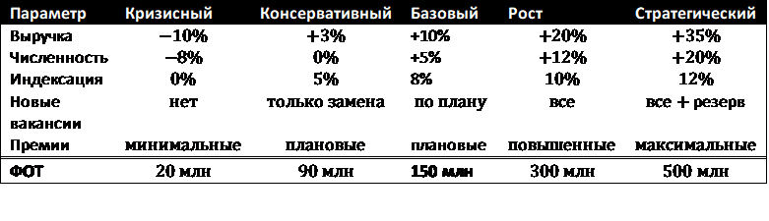
Пример построения сценарного планирования

Slide 11
Вывод
Главное в сценарном планировании ФОТ не количество сценариев, а их обоснованность - они должны опираться
на анализ ключевых факторов неопределённости.
Каждый сценарий должен быть логически связным, включать ключевые рисковые события и позволять наметить конкретные управленческие решения.

Slide 12

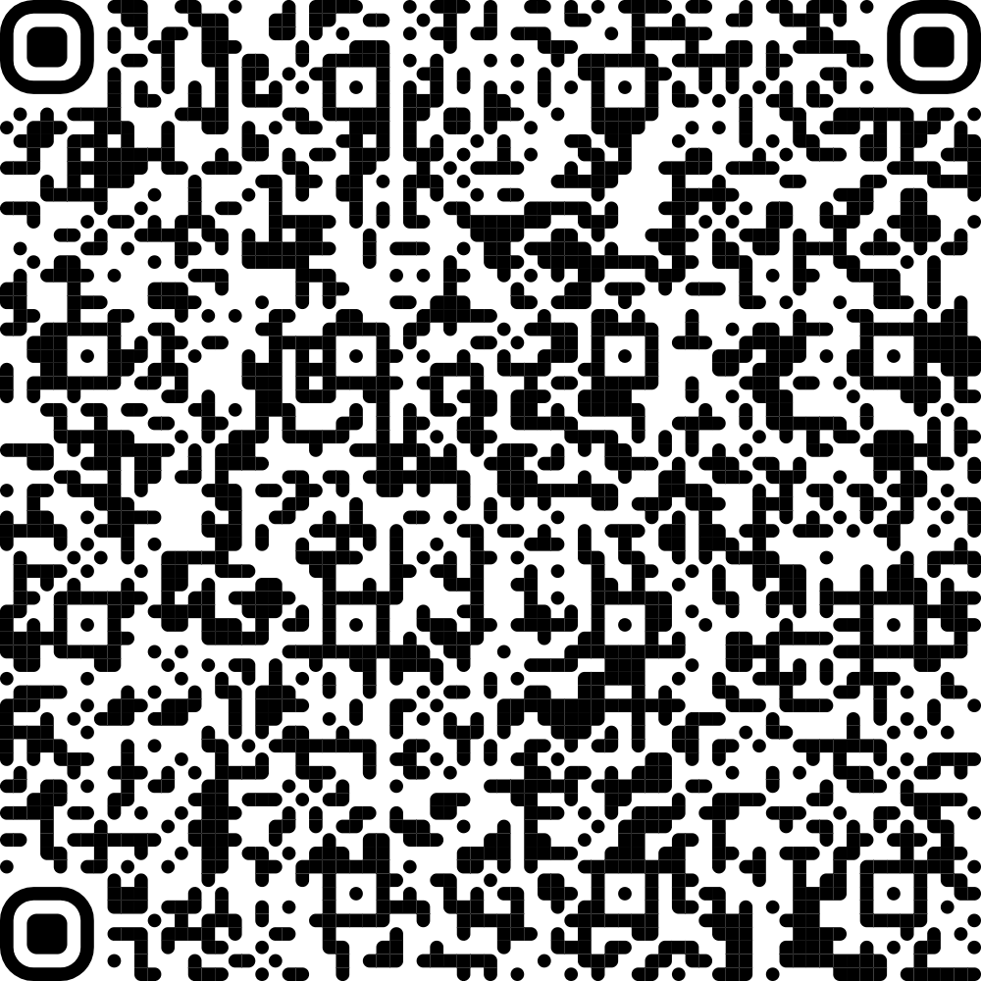

Лаврова Оксана
+7 965 221 19 18
Tg @Ksana_Lavrova
LavrovaOk@gmail.com

Slide 13
Вопросы

